Slide 1
Les clés
composites
Les clés
composites

Slide 2
Les clés composites
Note : Cet atelier utilise le fichier lab3.xlsx dans le modèle Sales

Slide 3
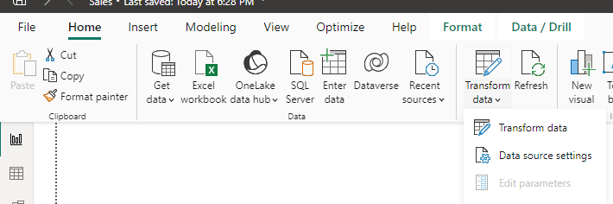
Les clés composites
Commencez par importer les données dans Power BI
Cliquez sur Transformer les données pour ouvrir l'éditeur Power Query

Slide 4
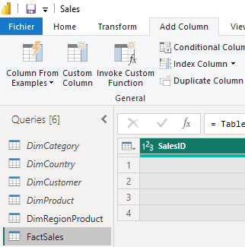
Les clés composites
Sélectionnez FactSales dans la zone des requêtes, puis allez à Ajouter une colonne > Colonne personnalisée.
2
3
1

Slide 5
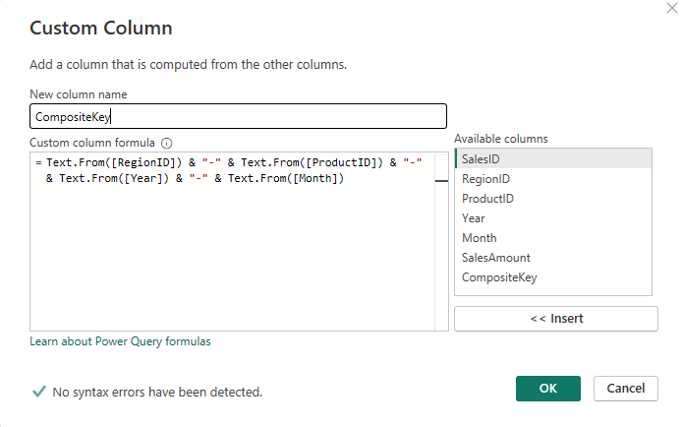
Les clés composites
Ajoutez cette formule pour générer CompositeKey
Text.From([RegionID]) & "-" & Text.From([ProductID]) & "-" & Text.From([Year]) & "-" & Text.From([Month])

Slide 6
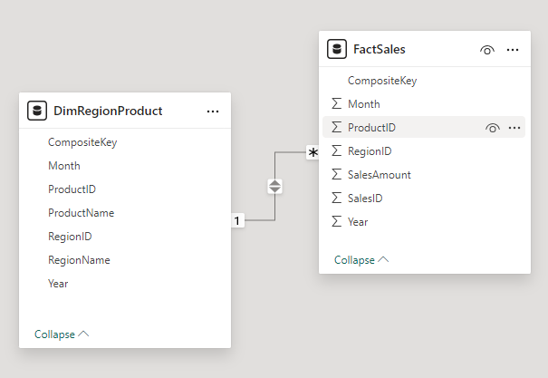
Les clés composites
Répétez les étapes ci-dessus avec la même formule pour créer une colonne CompositeKey dans DimRegionProduct.
Passez à la vue Modèle et créez une relation un-à-plusieurs
DimRegionProduct[CompositeKey] → FactSales[CompositeKey]

Slide 7
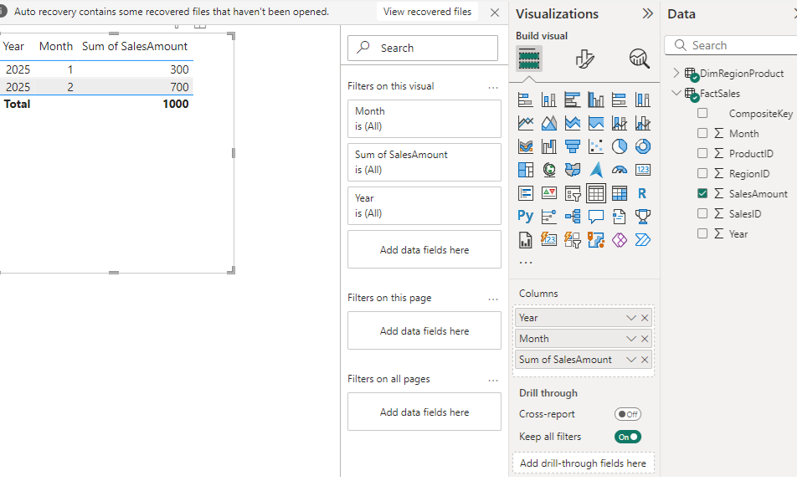
Les clés composites
Créez un visuel Tableau pour tester le modèle, ajoutez Année et Mois depuis la dimension et Sales Amount depuis FactSales.

Slide 8
Merci
Merci

